Slide 1
Classes e Métodos Java
Classe Swing

Slide 2
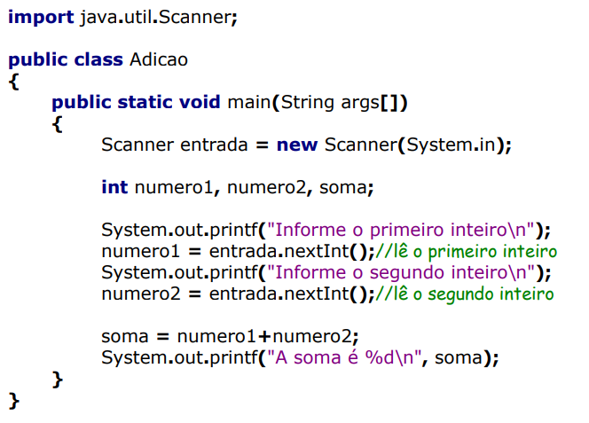

Nas últimas aulas aprendemos o conceito de classes e métodos utilizando a linguagem Java.
Vimos que existe uma classe em Java denominada Scanner.

Slide 3
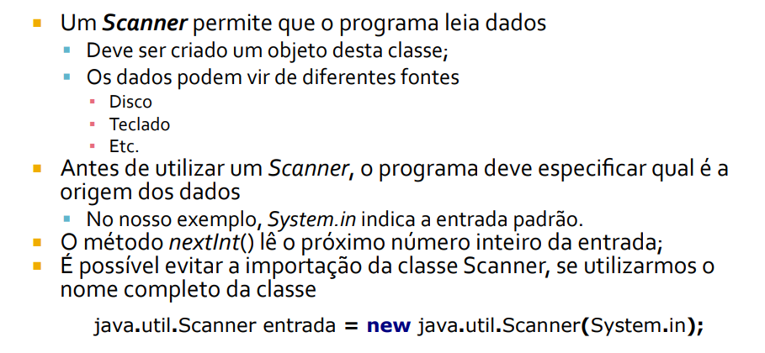

Slide 4
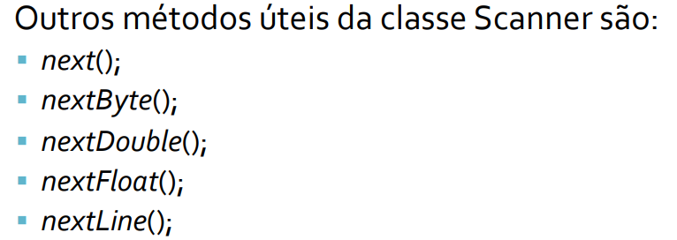

Slide 5
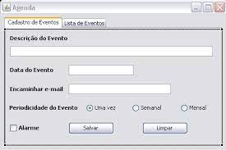
GUI (Graphical User Interface)
• A interface gráfica com o usuário (GUI - Graphical User Interface) dão, de forma intuitiva, ao usuário um nível básico de familiaridade, sem que jamais tenha usado o programa. Dessa forma, é reduzido o tempo de aprendizado do programa pelo usuário.
• As GUIs são construídas a partir de componentes GUI. O componente GUI é um objeto com o qual o usuário interage através de, por exemplo:
– Mouse;
– Teclado;
– Alguma forma de entrada;
– Reconhecimento de voz.

Slide 6
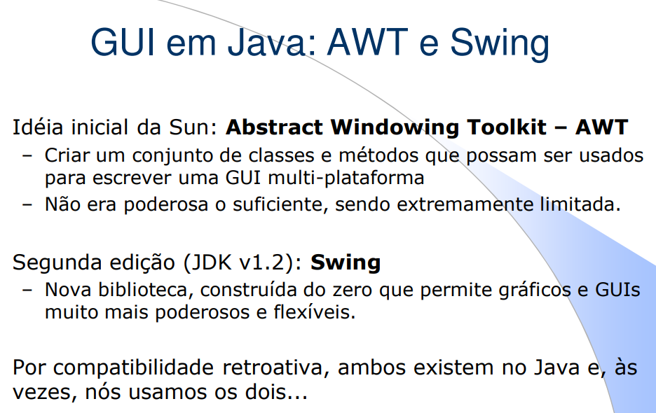

Slide 7
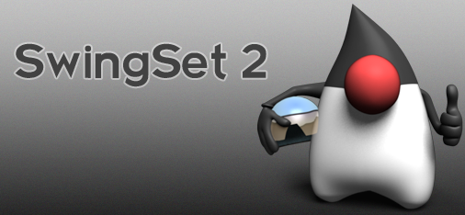
Porque o nome swing?
– Apelido usado pelos desenvolvedores das Java
Foundations Classes (JFC) usadas para o
desenvolvimento do GUI
– Vem do ícone que era usado em uma release inicial.
O Swing fornece vários componentes padrão
de GUI que podem ser combinados de forma
a criar sua interface.
• Alguns exemplos:
– Botões, Listas, Menus, Áreas de texto, etc.
• Swing também fornece containers tais como
janelas e barras de ferramentas.
• Pode ser de vários níveis:
– Nível mais alto: frames, diálogos
– Nível Intermediário: panel, scroll pane, tabbed
pane, ...

Slide 8
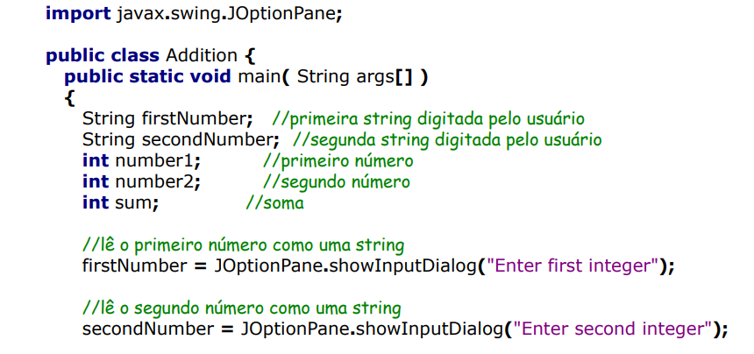
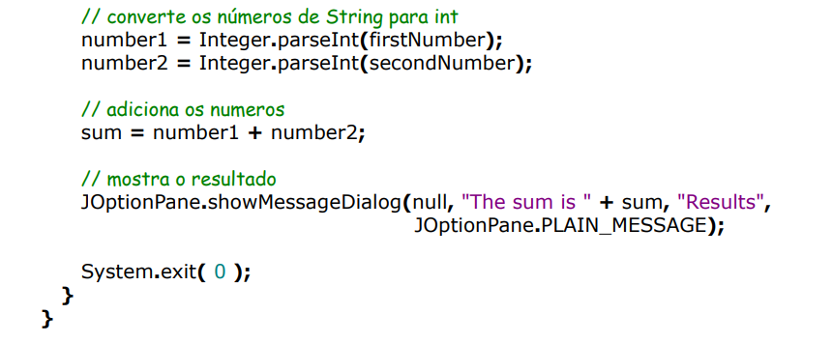

Slide 9
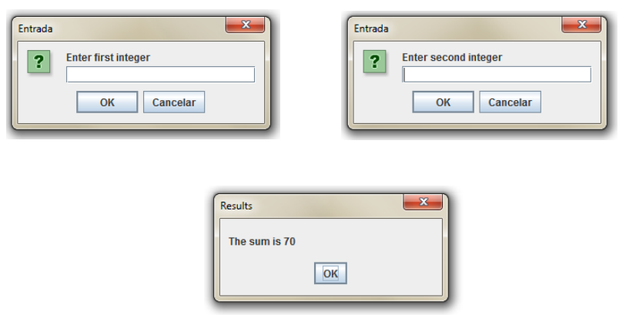

Slide 10
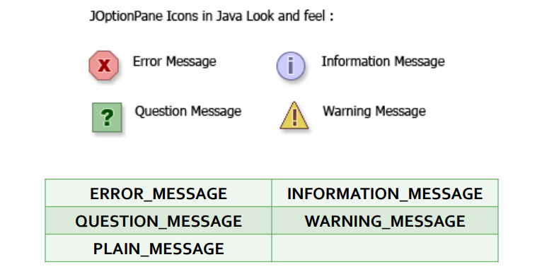

Slide 11
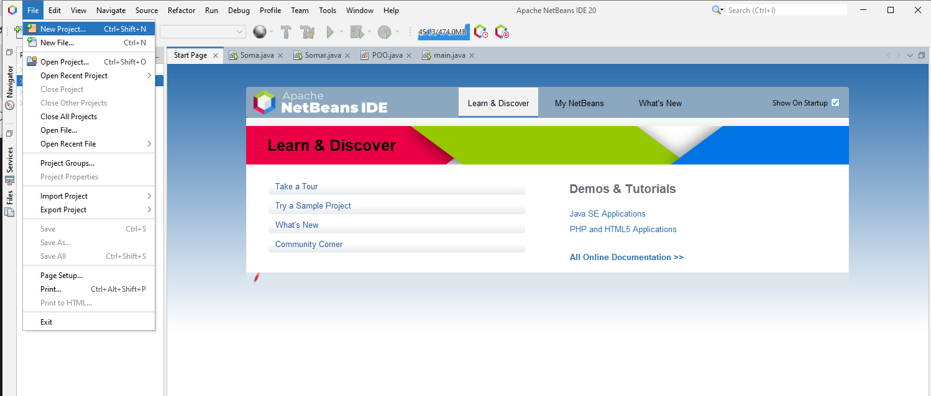

Slide 12
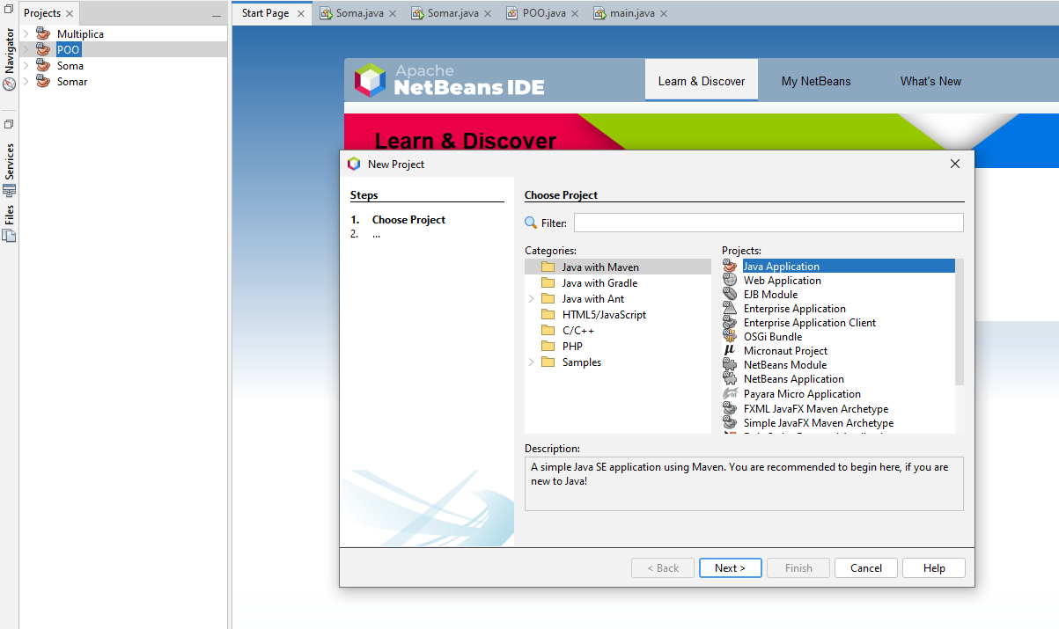

Slide 13
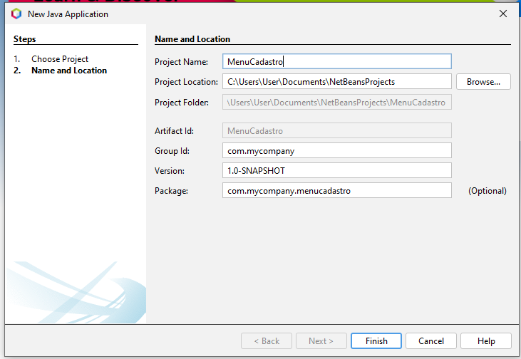

Slide 14
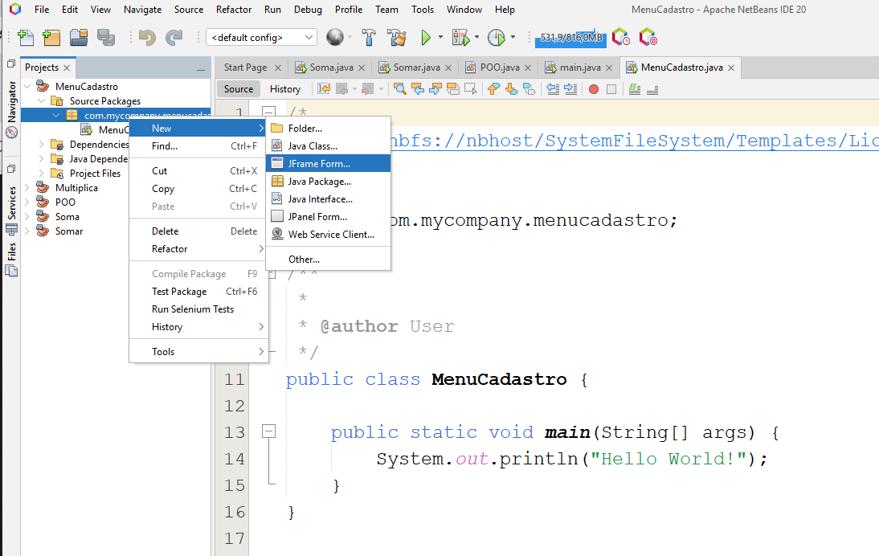

Slide 15
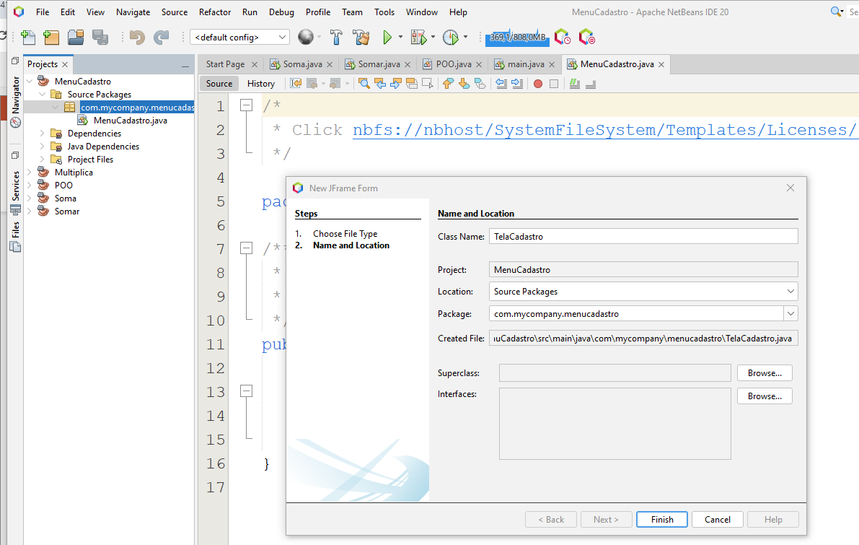

Slide 16
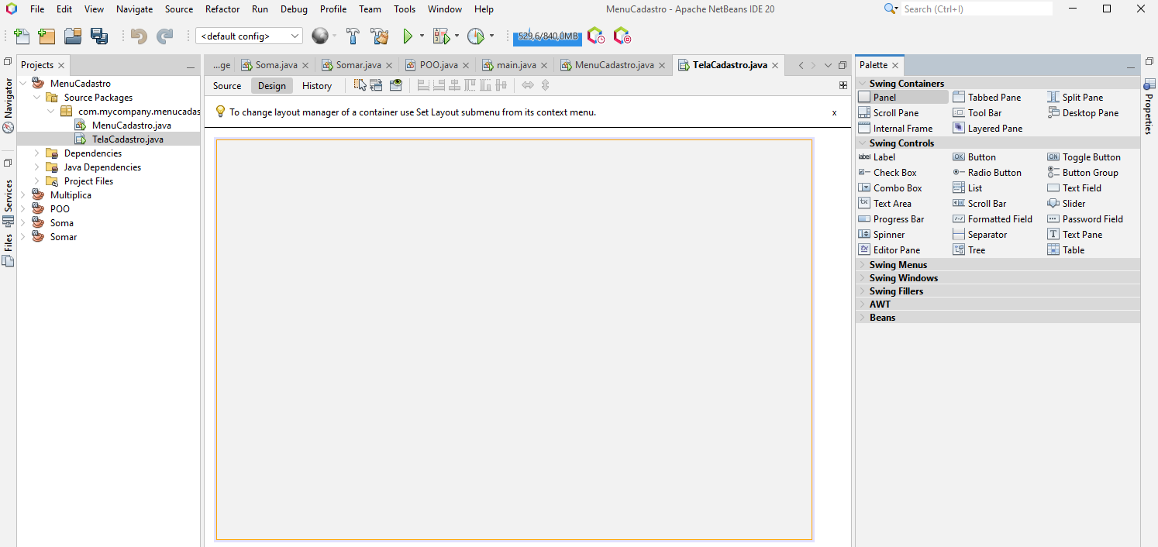

Slide 17
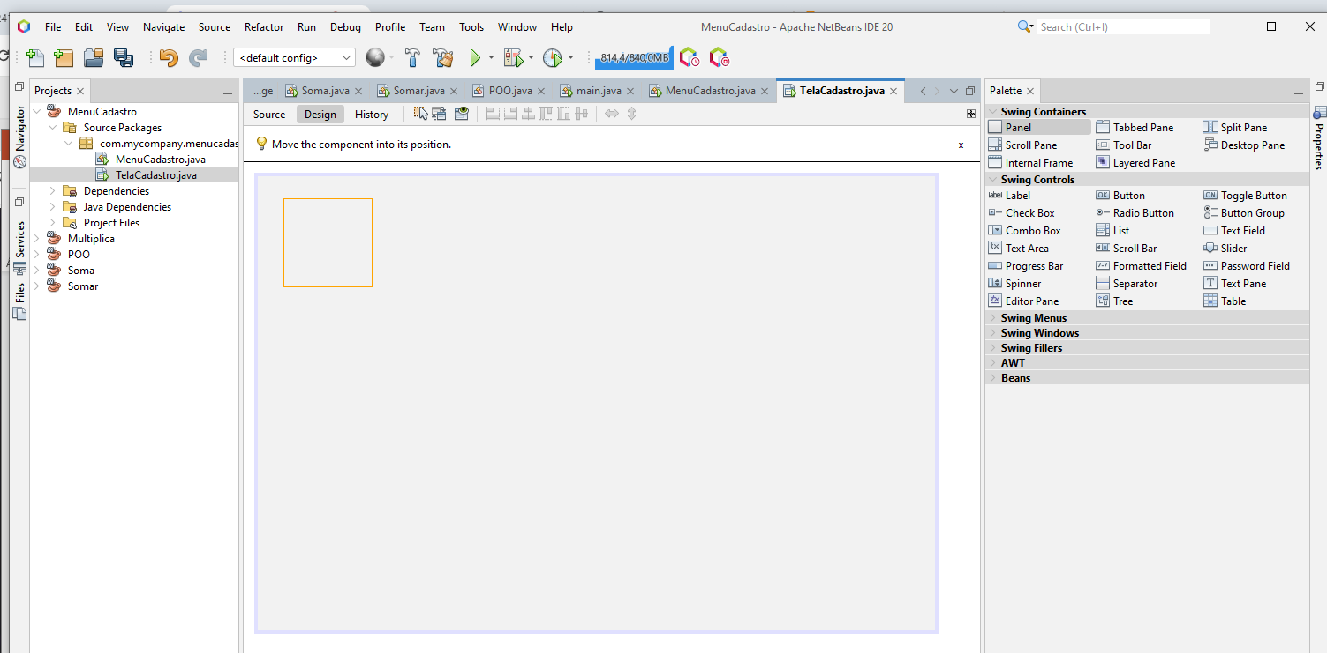

Slide 18
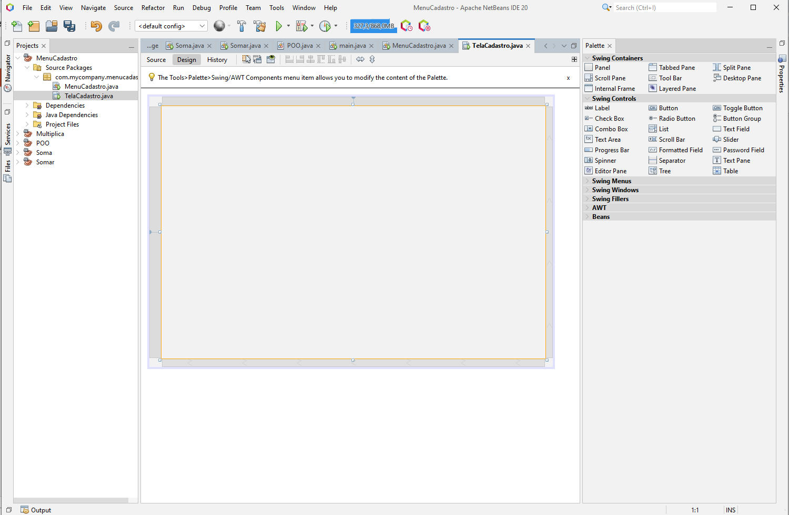

Slide 19
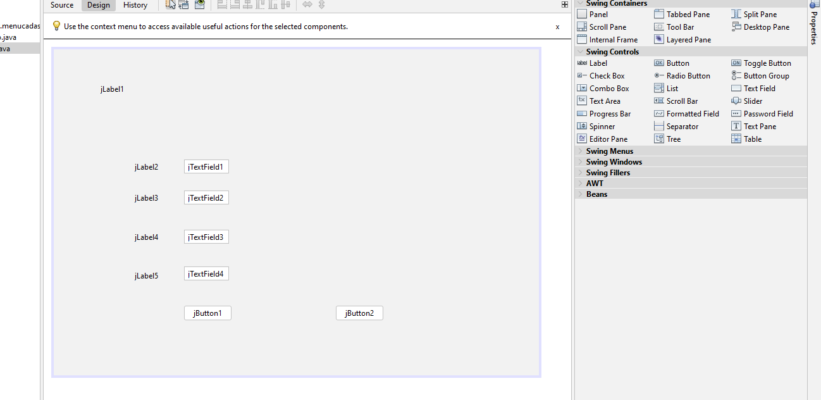

Slide 20
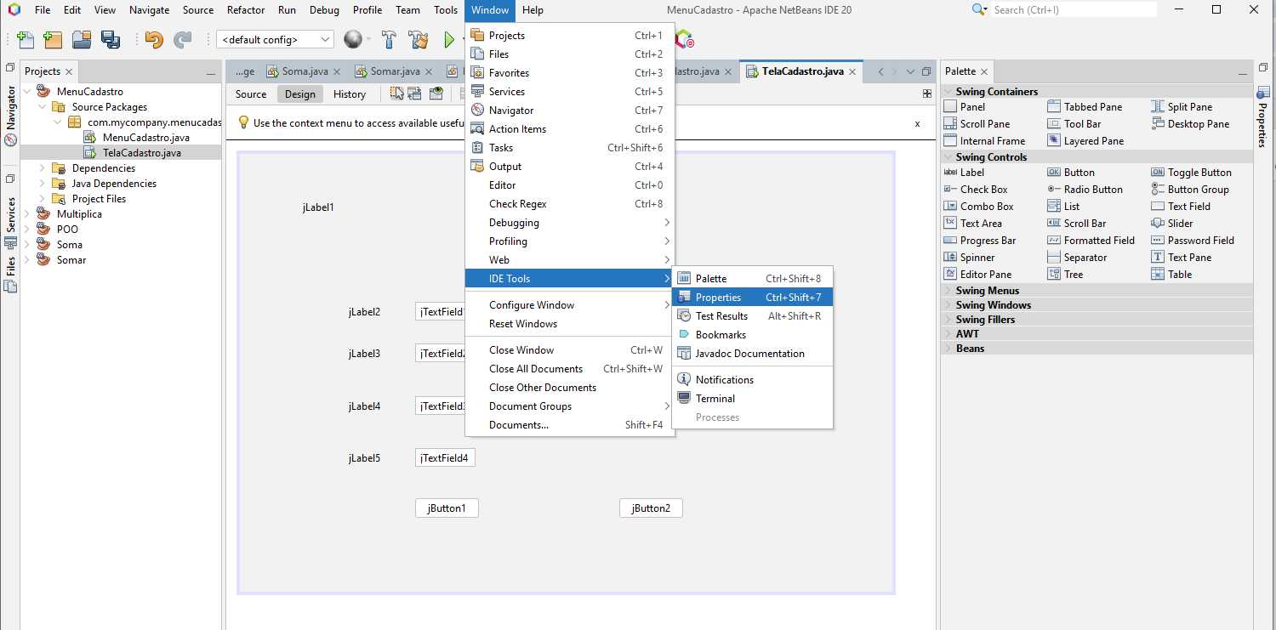

Slide 21
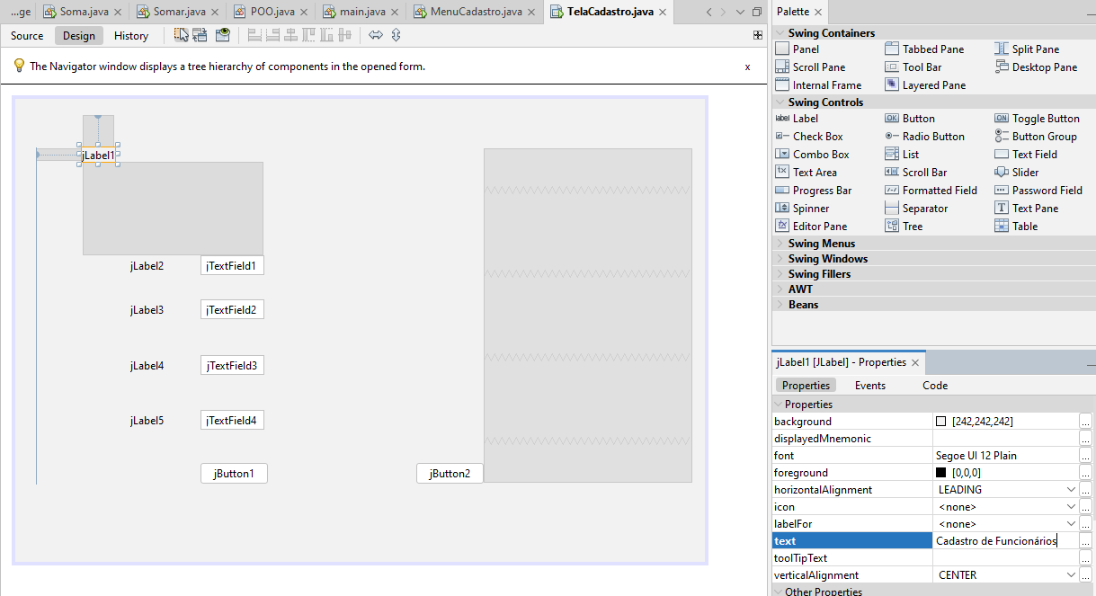

Slide 22
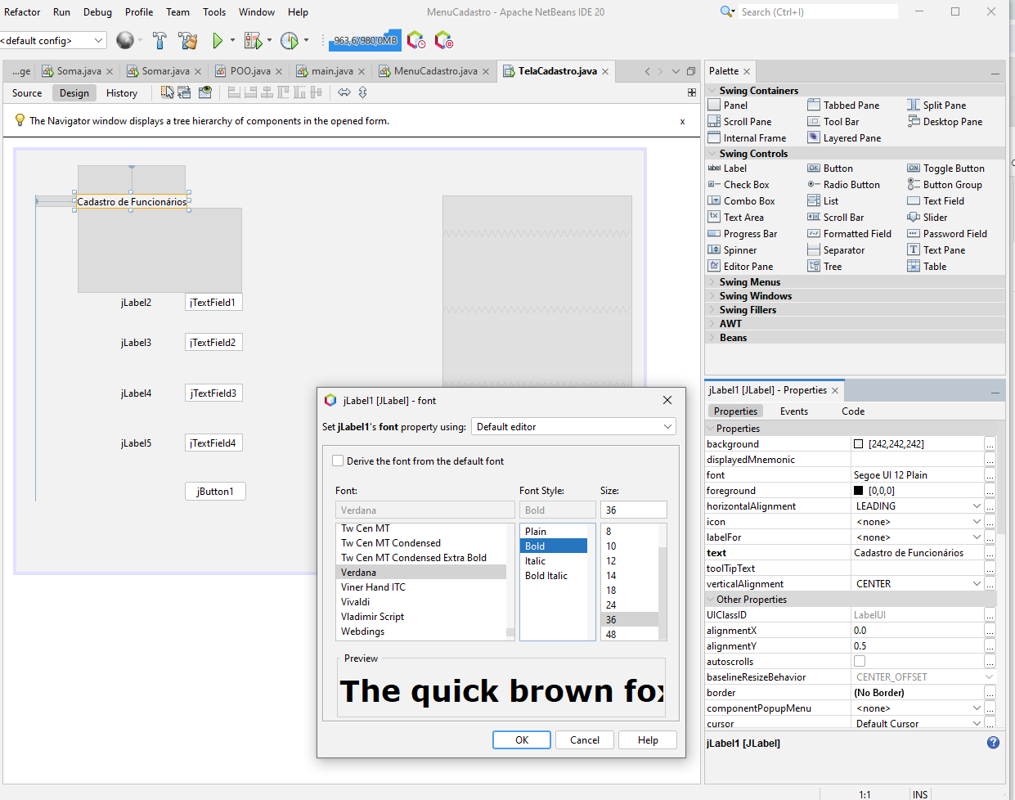

Slide 23
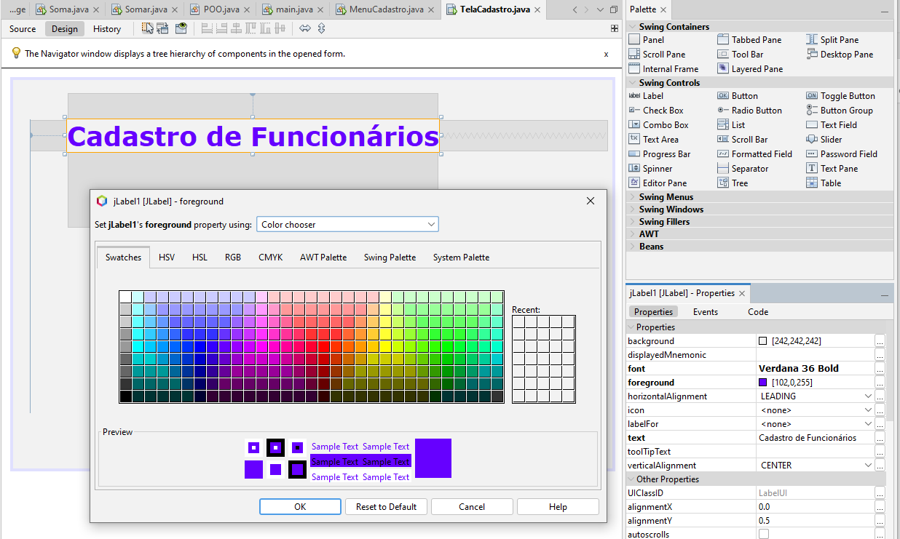

Slide 24
